Slide 1








Outils d’aide à la création d’évènements
France services de Murat
Hautes Terres Communautés

Slide 2
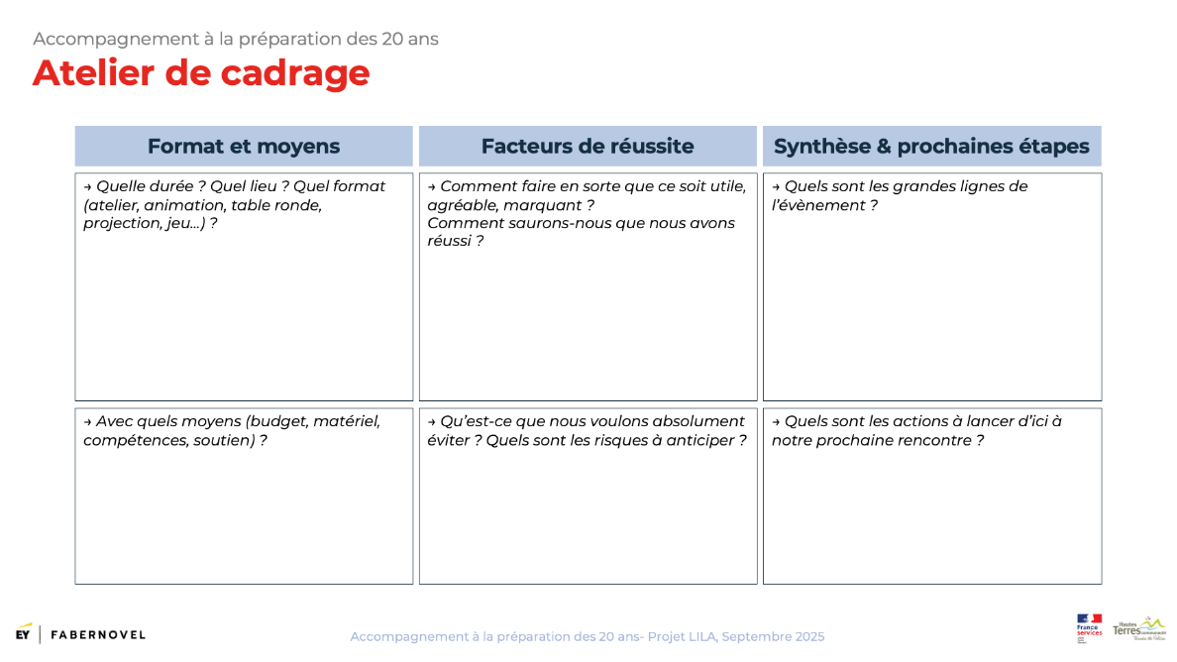
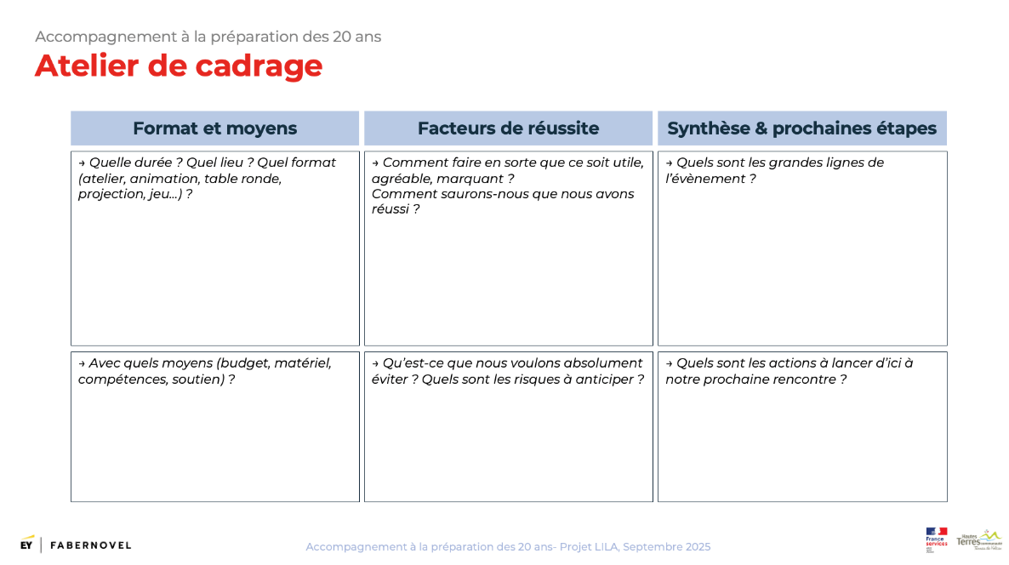


Accompagnement à la préparation d’évènements
Démarche globale
  Dans le cadre de notre accompagnement de services du projet LILA, nous vous accompagnons à structurer votre méthodologie d’organisation d’évènements.
  Nous avons utilisé l’opportunité de l’anniversaire des 20 ans de la France service de Murat comme cas d’usage pour cet accompagnement.
  Nous avons proposé une série d’ateliers visant à franchir les différentes étapes de cette organisation. Ils ont été accompagnés de différents templates méthodologiques que nous vous partageons à travers ce livrable.
Accompagnement à la préparation des 20 ans - Projet LILA, Septembre 2025

Slide 3

CADRAGE

Slide 4
Accompagnement à la préparation d’évènements
Démarche globale
Exemple de calendrier à réutiliser pour présenter la démarche et les grandes étapes de l’organisation d’un évènement.
Cadrage – jour mois
Co-construction – jour mois
Structuration – jour mois
Pourquoi cet événement ? Pour qui ? Quelles ambitions ?
Co-construction du programme (temps forts, formats, interventions)
Organisation logistique et coordination terrain
Livrables :
Livrables :
Livrables :
Animation – jour mois
Checkpoint – jour mois
Communication – jour mois
Structurer les besoins pour l’animation du Jour J qu’il faudra produire ensuite
Relance partenaires + finalisation de la grille de coordination du jour J
Structuration des supports de communication et coordination avec l’équipe communication pour lancement
Pause d’août
Livrables :
Devoirs :
Livrables :.
Accompagnement à la préparation des 20 ans - Projet LILA, Septembre 2025

Slide 5
Accompagnement à la préparation d’évènements
Atelier de cadrage
Objectifs
Cible
Partenaires
→ Pourquoi cet évènement ? Que souhaitez-vous célébrer, partager, générer chez votre public, transmettre ?
→ À qui s’adresse cet évènement ? Quels sont leurs besoins et envies ? Comment les attirer ?
→ Qui peut participer à l’organisation ou intervenir ? Qui souhaitez-vous solliciter ? Quels sont vos alliés potentiels (associations, partenaires, acteurs locaux etc.)
Souhaitez-vous :
Créer du lien
Mobiliser
Valoriser
Sensibiliser
Transmettre
Célébrer
__________________
Combien de personnes souhaitez-vous atteindre ?
Moins d’une dizaine
Entre 10 et 30
Entre 30 et 50
Plus de 50
Comment les impliquer dès le départ ?
Communication écrite
Rencontre
Réunions régulières
______________
______________
Accompagnement à la préparation d’évènements- Projet LILA, Septembre 2025

Slide 6
Accompagnement à la préparation d’évènements
Atelier de cadrage
Format et moyens
Facteurs de réussite
Synthèse & prochaines étapes
→ Quelle durée ? Quel lieu ? Quel format (atelier, animation, table ronde, projection, jeu, etc.) ?
→ Comment faire en sorte que l’évènement soit utile, agréable, marquant ?
Comment saurons-nous que nous avons réussi ?
→ Quelles sont les grandes lignes de l’évènement ?
→ Avec quels moyens (budget, matériel, compétences, soutien) ?
→ Qu’est-ce que nous voulons absolument éviter ? Quels sont les risques à anticiper ?
→ Quelles sont les actions à lancer d’ici à notre prochaine rencontre ?
Accompagnement à la préparation d’évènements- Projet LILA, Septembre 2025

Slide 7
CONSTRUCTION DES TEMPS FORTS

Slide 8
Accompagnement à la préparation d’évènements
Construction des temps fort
Quelles ressources/dispositifs activables avez-vous à disposition ? ​
Quels partenaires pourraient être facilement contactés et intéressés à participer ?
Nom du temps fort n°1
Objectif de ce moment
Ressenti des participants
→ Ex. « Accueil café », « Jeu intergénérationnel », « Prise de parole des élus »...
→ Ex. Créer du lien, valoriser les partenaires, transmettre de l’info...)
→ Ex., fierté, curiosité, émotion, envie de revenir
Format / Modalité
Timing estimé
Ressources
→ Ex. Stand, discours, animation, atelier, jeu, projection
→ Ex. 1h, 3h, etc.
→ Matériel, intervenants, lieu précis...
Accompagnement à la préparation d’évènements- Projet LILA, Septembre 2025

Slide 9
Accompagnement à la préparation d’évènements
Construction des temps fort
Construction du squelette de l’événement : les grands temps, ce qu’on veut que les gens vivent, et comment y arriver.
Heure | Temps fort | Objectif/ ressenti visé | Modalité / format
1h matin ou aprem | Conférence interactive | Embarquer les participants | En présence des partenaires
Sur 2/3h définies | Forum « stand | Répondre aux interrogations des usagers | Stands esprit forum libre à tous
Sur 1/2h définies | Icebraker | Se rencontrer, détendre l’atmosphère | Olympiade, espace game par exemple
En accès libre | Exposition | Retracer l’histoire et montrer l’évolution du lieu | Exposition dans la France services
Fin de journée | Soirée de clôture | Moment de partage festif et léger | Cocktail, musique et danse
Accompagnement à la préparation des 20 ans - Projet LILA, Septembre 2025

Slide 10
STRUCTURATION

Slide 11
Éléments facilitants : météo agréable, rythme local calme, saison propice
Contraintes fortes : indisponibilité lieu/équipe, vacances scolaires, surcharge événementielle
Événements concurrents : fêtes locales, foires, événements municipaux
Opportunités stratégiques : rentrée scolaire, Semaine des services publics, journées du patrimoine, anniversaire local, saison agricole…
Accompagnement à la préparation d’évènements
Construction du
calendrier
Janvier
Février
Mars
Xx
Xx
Xx
Avril
Mai
Juin
Xx
Xx
Xx
Juillet
Aout
Septembre
Xx
Xx
Xx
Octobre
Novembre
Décembre
Xx
Xx
Xx
Accompagnement à la préparation des 20 ans - Projet LILA, Septembre 2025

Slide 12
Temps fort #1
Accompagnement à la préparation d’évènements
Listing des éléments logistiques par temps fort
Conférence interactive
Ressources essentielles
à mobiliser
Ressources existantes
Éléments de communication à produire
Xx
Xx
Xx
Acteurs à contacter
Échéances majeures
Responsable du temps fort
Xx
Xx
Xx
Accompagnement à la préparation des 20 ans - Projet LILA, Septembre 2025

Slide 13
COMMUNICATION

Slide 14
Accompagnement à la préparation d’évènements
Atelier de communication (1/3)
Information n°1 – X
Information n°2 – X
Information n°3 – X
Quels est l’objectif de cette information? (annoncer la date, communiquer sur les partenaires, communiquer sur l’envie de célébrer les 20 ans, etc.)
Quels est l’objectif de cette information?
Quels est l’objectif de cette information?
Formats :
Formats :
Formats :
Date :
Date :
Date :
Information n°4 – X
Information n°5 – X
Information n°6 – X
Quels est l’objectif de cette information?
Quels est l’objectif de cette information?
Objectif : communiquer sur le succès de l’évènement et remercier les participants (usagers comme partenaires)
→ service com le j. J pour prise de photos
Formats :
Formats :
Format : Article photos
Date :
Date :
Date : 1 semaine post évènement
Accompagnement à la préparation des 20 ans - Projet LILA, Septembre 2025

Slide 15
Accompagnement à la préparation d’évènements
Atelier de communication (2/3)
J-60 à J-45
Annonce officielle
Poser la date dans les agendas
J-30 à J-20
Teasing & mise en bouche, donner envie de venir
J-15
Programme détaillé, préciser ce qui attend les visiteurs
J-7
Rappel général, créer de l’attente
Message global : Notez la date : les 20 ans de France services Murat arrivent !
Canaux de diffusion :
Date:
Infos :
Message global : Découvrez bientôt le programme ! Des surprises arrivent.
Canaux de diffusion :
Date:
Infos :
Message global: Ateliers, jeux, témoignages, buffet… Il y en aura pour tout le monde
Canaux de diffusion :
Date:
Infos :
Message global : C’est dans une semaine ! Êtes-vous prêts ?
Canaux de diffusion :
Date:
Infos :
J+1 à J+5
Remerciements & valorisation
Jour J
Évènement
J-3 à J-1
Mobilisation finale, créer un dernier élan
Message global : Merci à toutes et tous ! Retour en images bientôt!
Canaux de diffusion :
Date:
Infos :
Message global : On vous attend ! Venez découvrir les animations dès maintenant!
Canaux de diffusion :
Date:
Infos :
Message global : C’est ce samedi ! Rejoignez-nous pour une journée festive et conviviale!
Canaux de diffusion :
Date:
Infos :

Slide 16
Accompagnement à la préparation d’évènements
Atelier de communication (3/3)
Format de communication 1
Public ciblé
Lieux de diffusion
Flyer, réseaux sociaux, affiches…
Informations partagées
Délai de diffusion
Responsables et next steps
Accompagnement à la préparation des 20 ans - Projet LILA, Septembre 2025

Slide 17
CHECK-UP DERNIÈRES ÉTAPES

Slide 18
Accompagnement à la préparation d’évènements
Check-up des temps forts
Temps fort
État
OK / À finaliser
Prochaines étapes
Responsable
Besoins
xxx
xxx
xxx
xxx
Accompagnement à la préparation des 20 ans - Projet LILA, Septembre 2025

Slide 19
Accompagnement à la préparation d’évènements
Check-up partenaires
Partenaire contacté
État
OK / À finaliser
Prochaines étapes
Responsable
Besoins
Accompagnement à la préparation des 20 ans - Projet LILA, Septembre 2025

Slide 20
Accompagnement à la préparation d’évènements
Check-up logistique
Élément logistique
État
OK / À finaliser
Prochaines étapes
Responsable
Besoins
Accompagnement à la préparation des 20 ans - Projet LILA, Septembre 2025

